Slide 1
Group Meeting
邹世明
2025.04.03

Slide 2
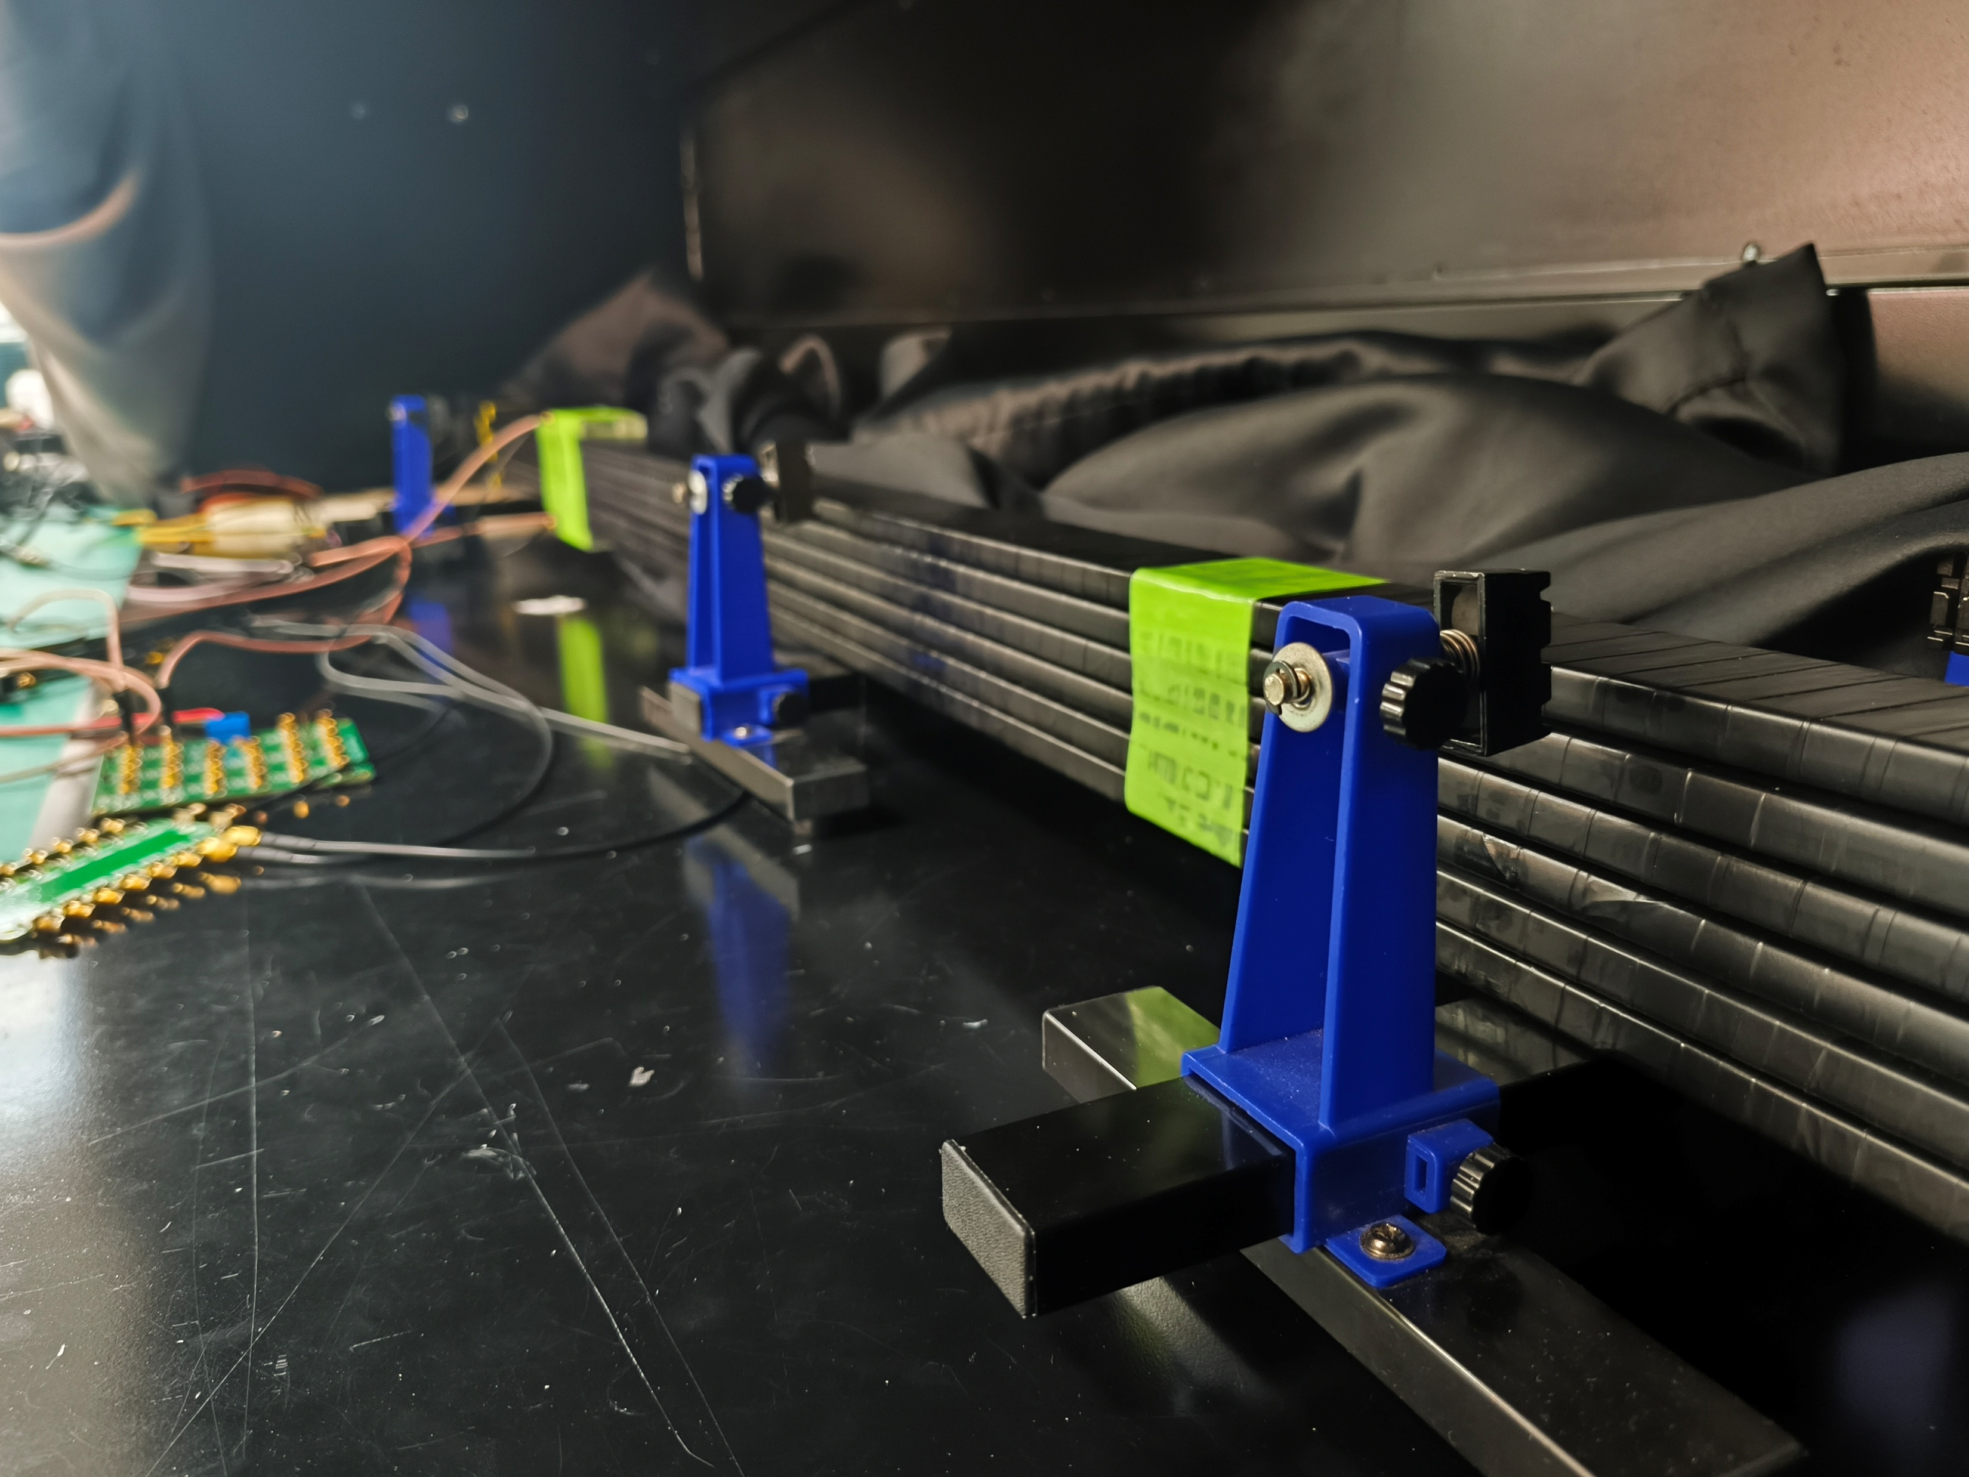
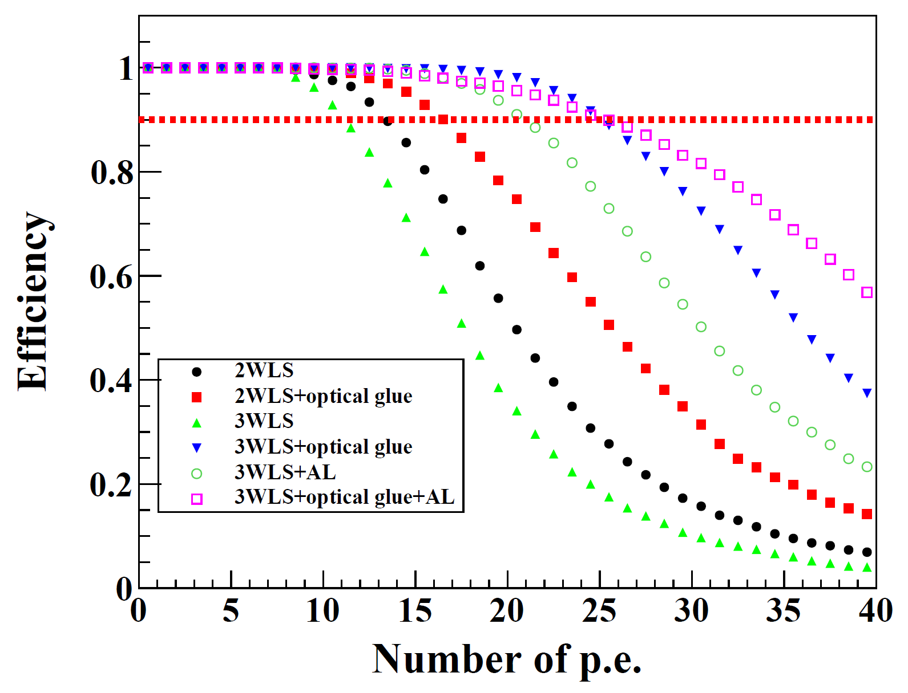
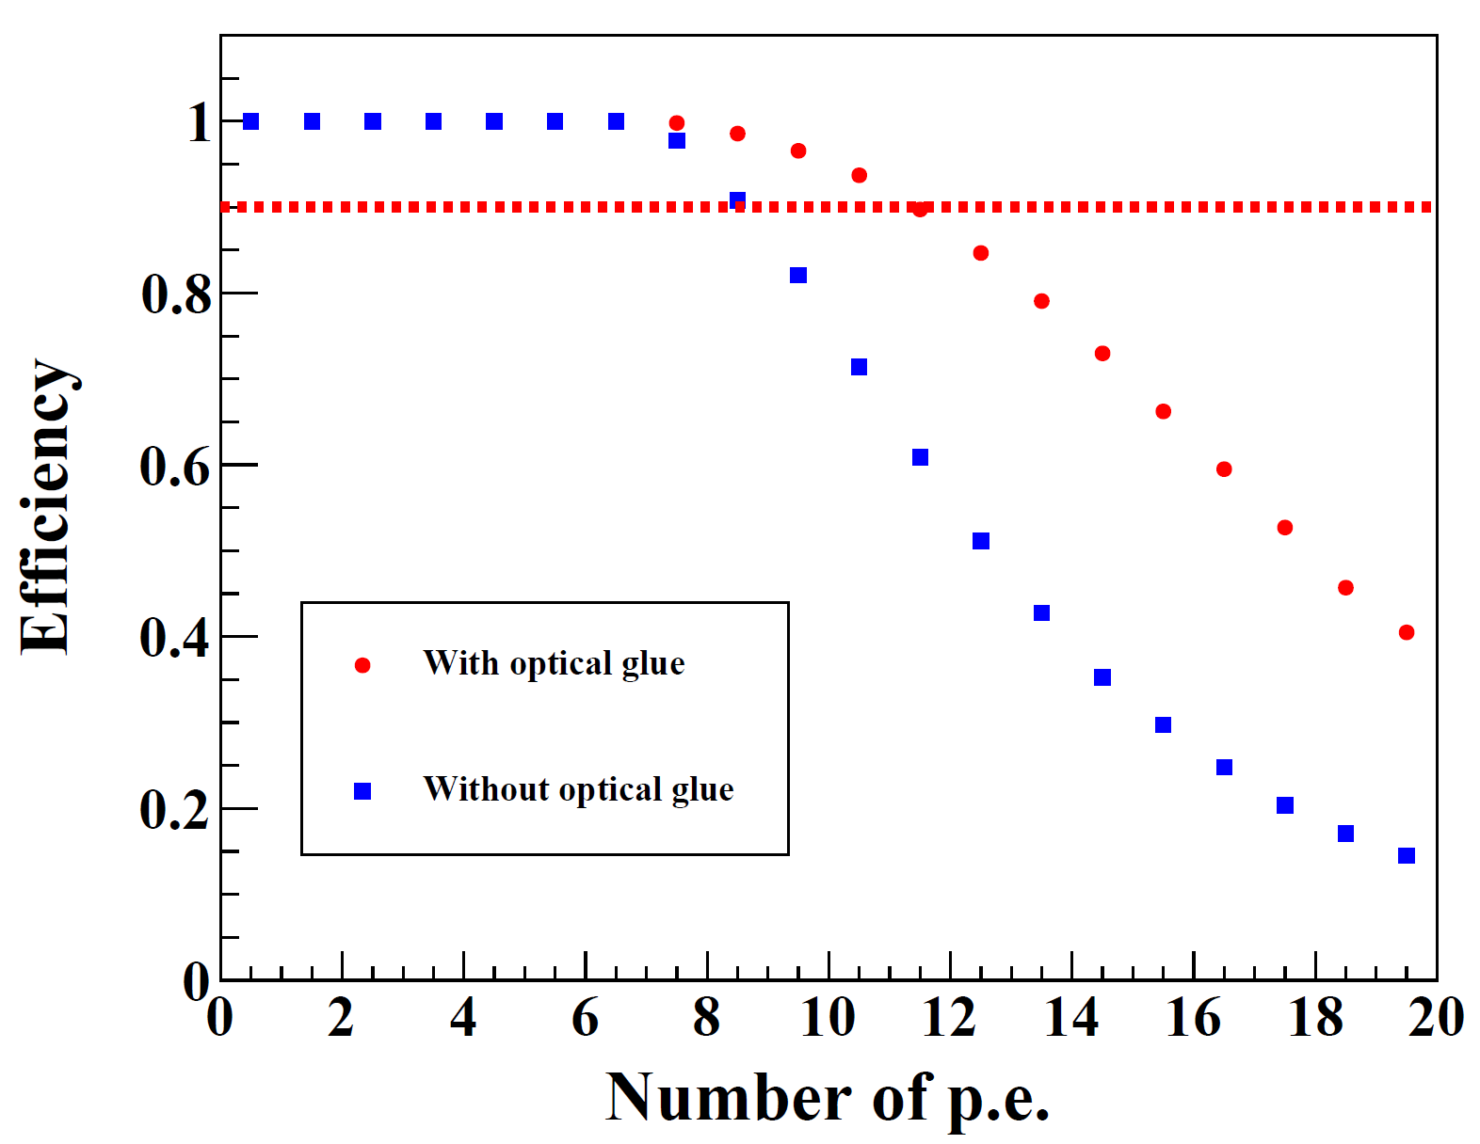
GNKD 160 cm塑闪测试（最远端）
SCN.1: 3WLS + optical glue + AL
SCN.2: 3WLS + AL
SCN.3: 3WLS + optical glue
SCN.4: 3WLS
SCN.5: 2WLS + optical glue
SCN.6: 2WLS
(+AL为在光纤尾端包一层铝箔)
耦合为热熔胶固定，且在SiPM (EQR 20-3030)与光纤空隙中塞满硅油
上周组会结果，为最远端2根WLS

Slide 3
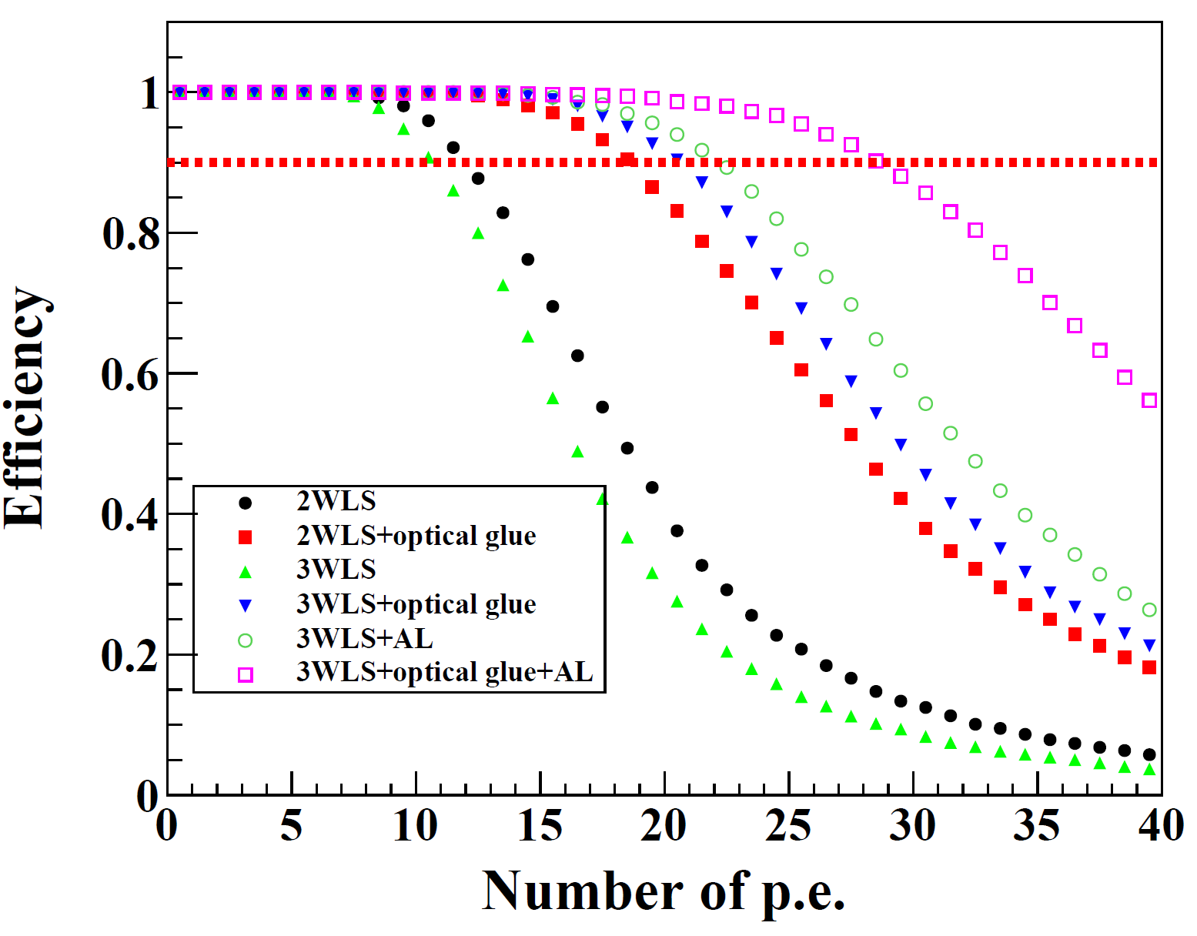
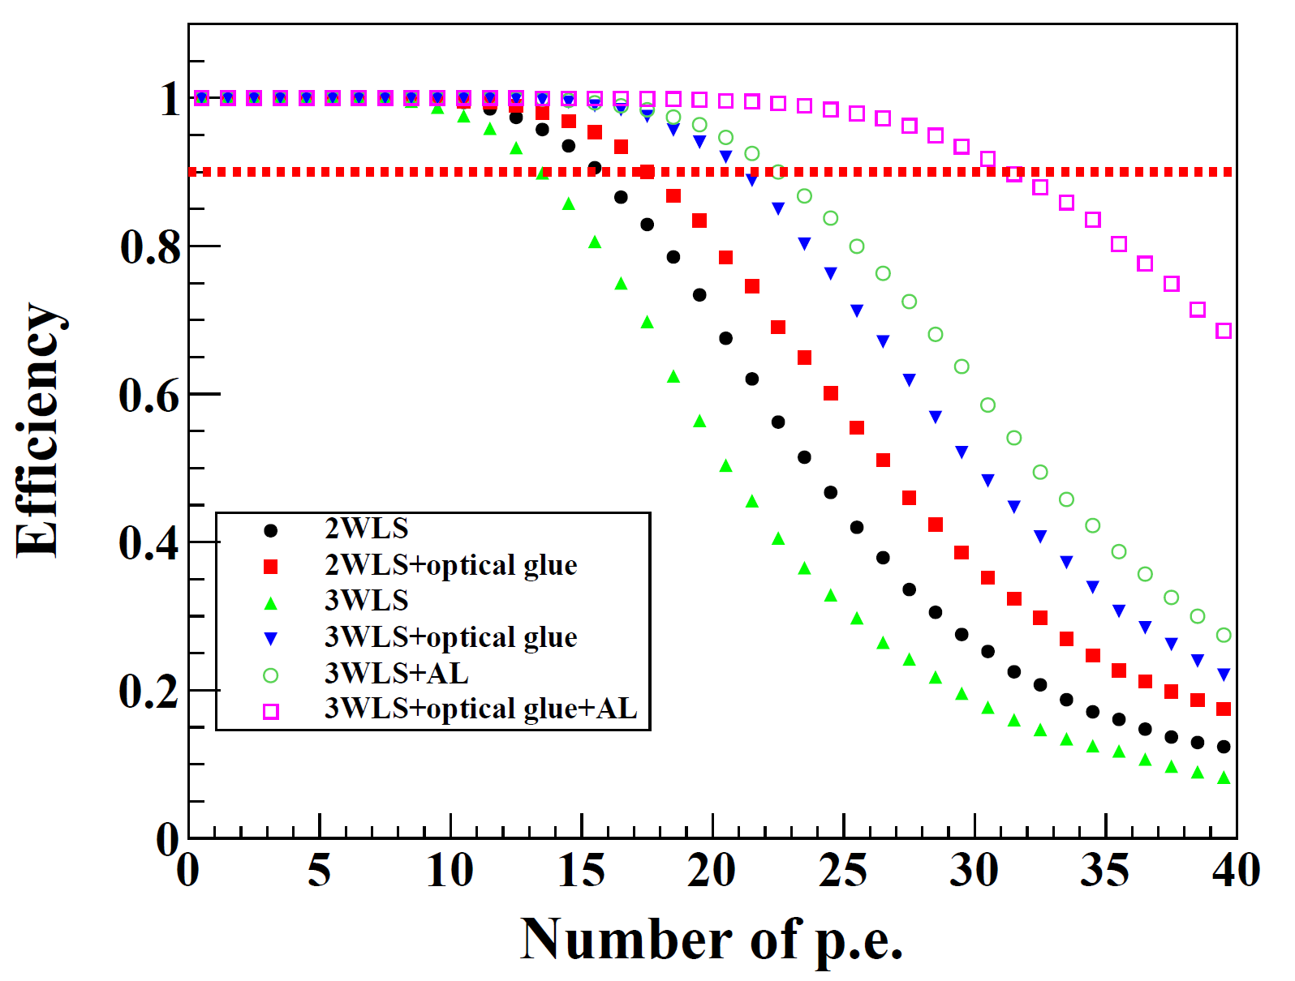
GNKD 160 cm塑闪测试
135 cm 处结果
115 cm 处结果
在光纤尾端贴一层铝箔可以有效提高光收集，但是直接贴铝箔比较松，后续可以尝试喷涂反射层的方法
绿色的曲线表现很差，可能是由于耦合的影响，新的耦合器件已设计好，后续可以使用。
目前采取步长20 cm对不同位置进行测量

Slide 4
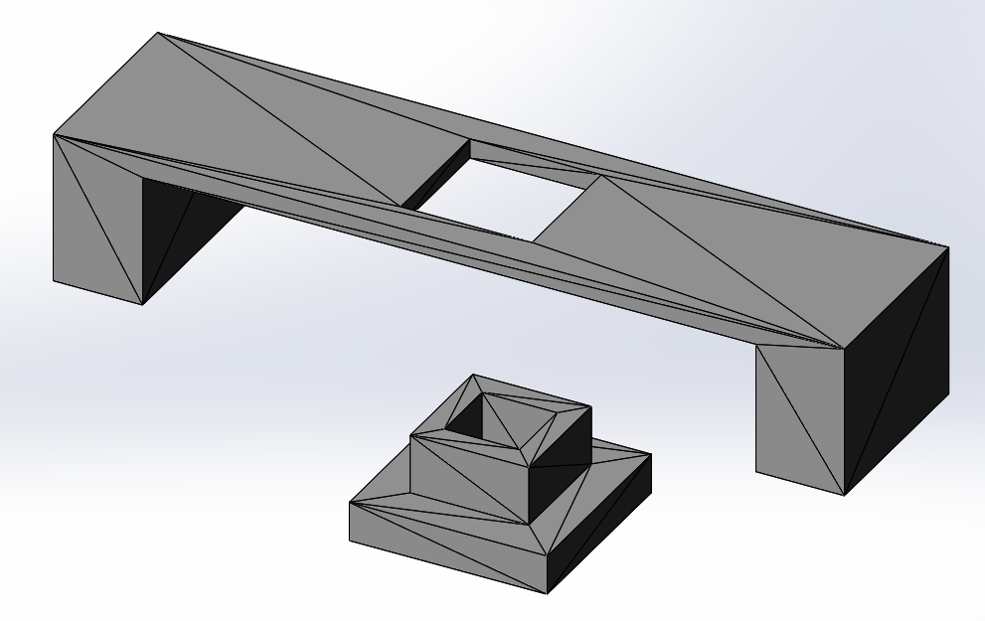
耦合器件设计
SMA接口
PCB
SiPM
WLS
塑闪

